Slide 1
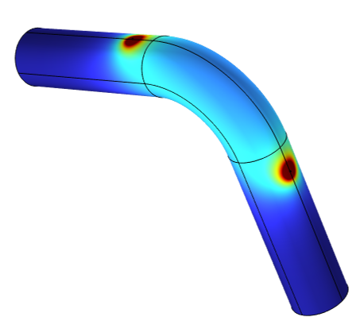
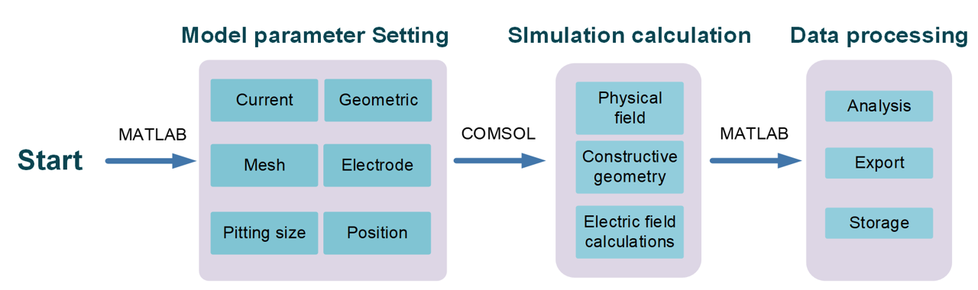
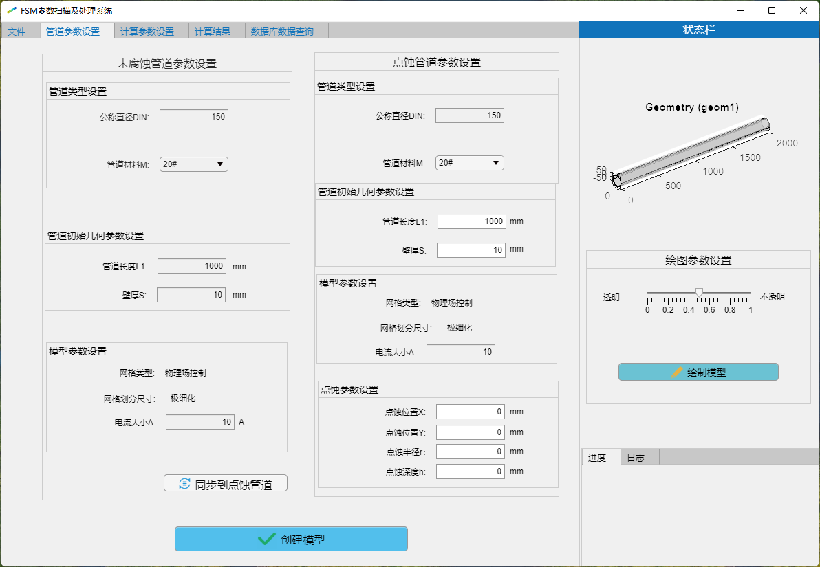
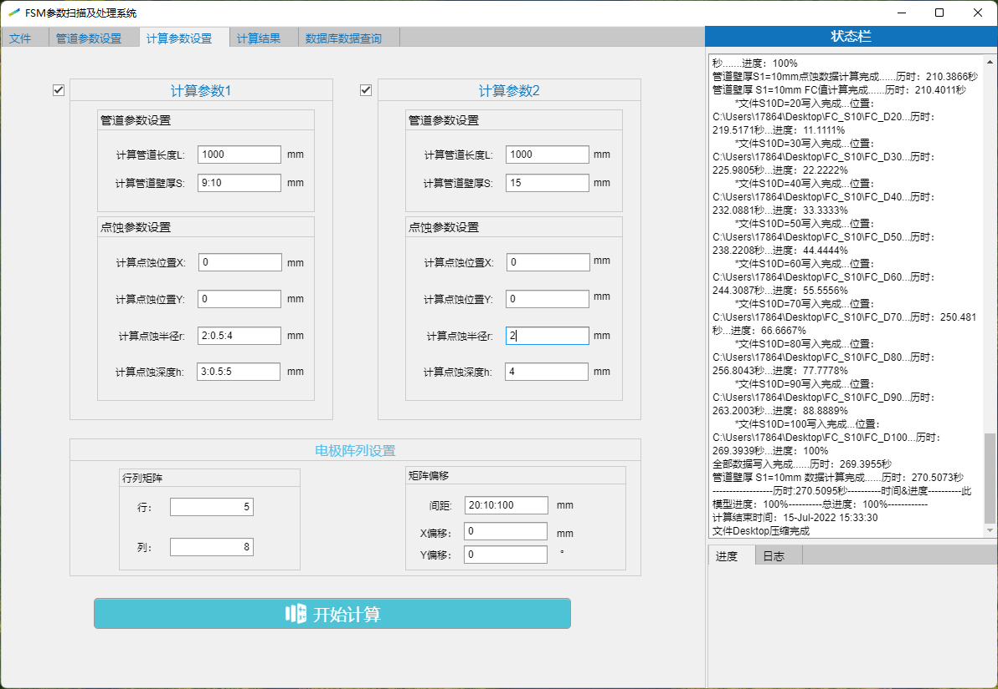
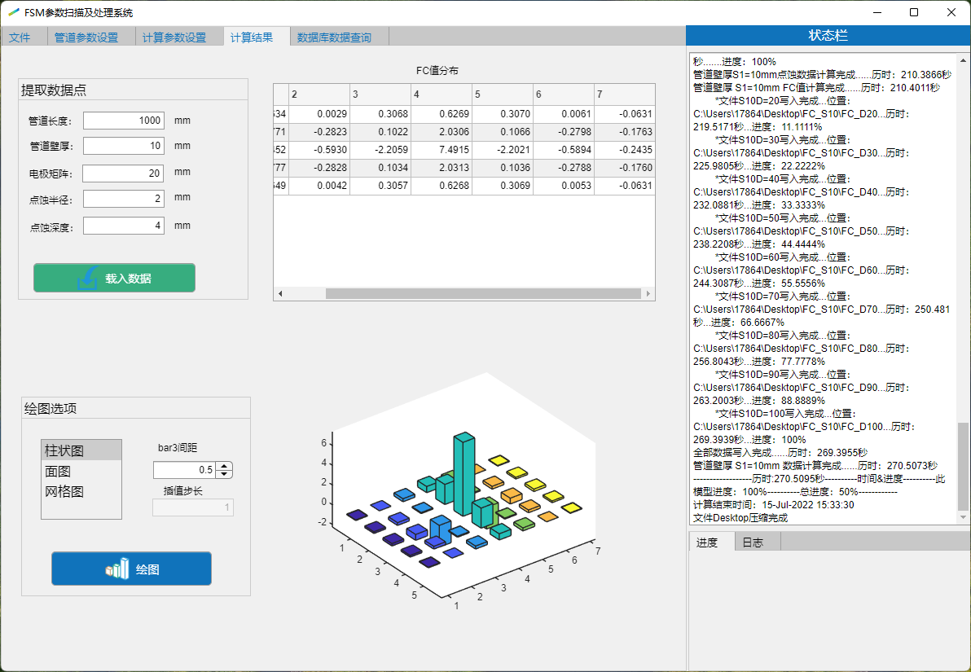
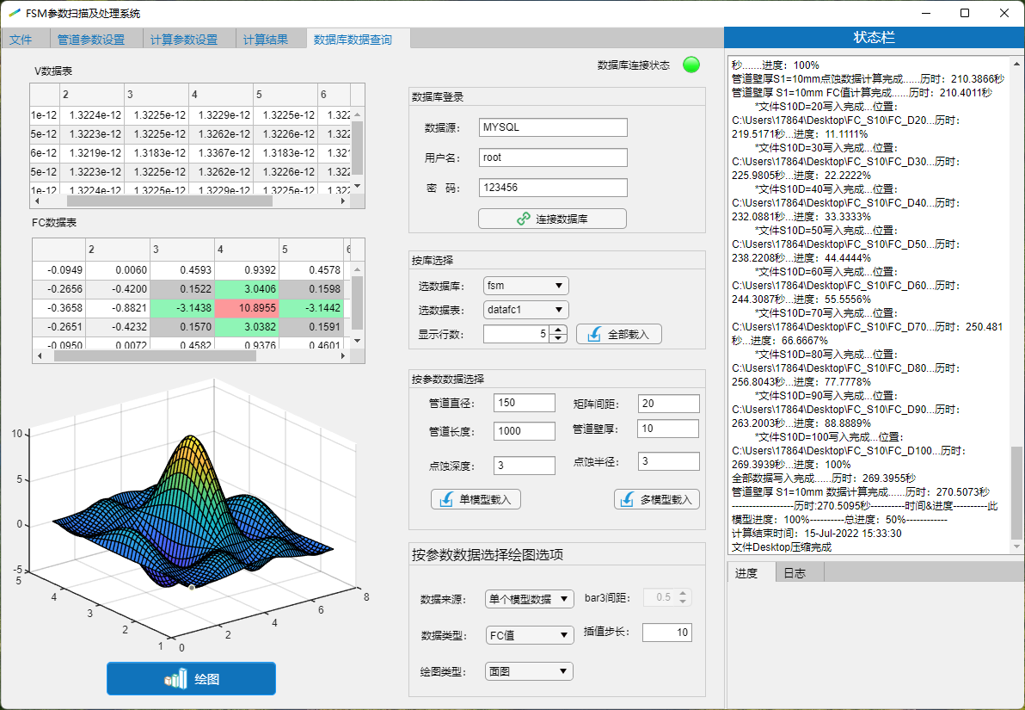

电场指纹无损检测技术高通量
仿真计算 App 开发
采用 COMSOL 和 MATLAB 开发了电场指纹技术高通量仿真计算 App，实现了含点蚀管道高通量电场计算、二次数据处理和数据存储，加快了电场指纹技术仿真数据库的构建。
蒋涛，姚万鹏，李焰*
中国石油大学（华东）材料科学与工程学院
简介
随着管道运输在运输业中越来越重要的作用，对管道腐蚀部位进行精确的检测也尤为迫切，常规的无损检测方法难于对于局部腐蚀进行有效的检测。电场指纹法（Field Signature Method，简称 FSM）是一种高精度、高敏感性的无损检测技术，其依据被测表面电压信号的变化判断金属内壁的腐蚀情况，但目前对于局部腐蚀的解析仍然是一个技术难点。同时，鉴于实际腐蚀是一个缓慢且不易预测的行为，难以获得多个管道实际腐蚀信息数据库，基于此，本研究采用 COMSOL 多物理场仿真软件进行有限元分析，采用 MATLAB 和 COMSOL LiveLink™ for MATLAB® 模块开发了仿真计算 App，实现了不同仿真参数下的电场指纹技术电场分布信息快速计算和数据库的构建。
方法
图1为电场指纹技术仿真计算 App 计算流程，通过 MATLAB 进行模型参数设置并对 COMSOL 计算的仿真结果数据进行提取、后处理和存储，实现了不同模型参数的高通量计算，加快了电场指纹技术的仿真计算过程。同时，基于仿真数据分析了电极布设方案、电流大小、温度波动和检测对象初始壁厚等不同因素对 PMM 采集电压的影响，建立了点蚀形貌参数反演算法。
图1. 电场指纹技术仿真 App 计算流程
结果
如图2所示，为本研究开发的电场指纹技术仿真计算 App 界面图，通过设置不同模型参数和计算条件，可以实现按设定参数序列变化的含点蚀管道模型高通量计算、仿真数据后处理和存储，提高了电场指纹技术仿真计算的效率和仿真数据库的构建，助力加速电场指纹技术产品落地和应用。
图2. 电场指纹技术仿真计算 App 界面图
1. Sahu, S., & Frankel, G. S. (2023). Effect of substrate orientation and anisotropic strength on corrosion pits. Corrosion Science, 211, 110772. https://doi.org/10.1016/j.corsci.2022.110772
2. Wu, C. H., Yao, W. P., T, X., & L, Y. (2021). Compensation Factor on Pitting Corrosion Via Field Signature Method Based on BP Neural Network. Journal of China University of Petroleum (Edition of Natural Science), 45(03), 142-147. https://doi.org/10.3969/j.issn.1673-5005.2021.03.017
3. Wold, K. (2021). Corrosion monitoring using the field signature method. In L. Yang (Ed.), Techniques for Corrosion Monitoring (Second Edition) (pp. 571-585). Woodhead Publishing. https://doi.org/10.1016/B978-0-08-103003-5.00027-8

